Slide 1
Ejercicios: Estadística Descriptiva
Febrero 23, 2016
Sandra Luz Carvajal Magaña

Slide 2
Ejercicio 1
Calcula la muestra para una población desconocida con un 96% de confianza y 4% error. Para una prevalencia de .5
La muestra es n= 478.8908
con un índice de prevalencia de 0.5

Slide 3
Ejercicio 2
Calcula la muestra para una población de 350,000 familias, con un 99% de confianza y 1% error. Para una prevalencia de .5 y .7
La muestra con una prevalencia de .5 = 540.355546
La muestra con una prevalencia de .7 = 454.01074

Slide 4
Ejercicio 3
De una población de 1,176 padres de familia de la ciudad de Tuxtla Gutiérrez, se pretende conocer la aceptación de los programas educativos mediante caricaturas. Se pretende obtener una muestra para saber el número de entrevistas y con ello obtener información estadísticamente confiable. Se asume un error standard de 1.5% con un nivel de confiabilidad del 90%
La muestra para conocer la aceptación de los programas educativos es de =298.47716

Slide 5
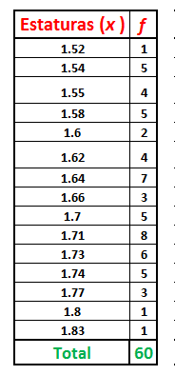
Ejercicio 4 Con los siguientes datos
Son los resultados de preguntarle la estatura a 60 trabajadores del departamento de limpia municipal de SCLC.
Obtén la media aritmética (para datos agrupados) R….1.661
Obtén la desviación estándar R= 0.0777
y la varianza (para datos agrupados) R= 0.006
Interpreta los resultados: R= El promedio de estatura de los más altos es de 1.74, la estatura normal es de 1.661 y los más chaparros su estatura promedio es de 1.583

Slide 6

Ejercicio 5
Considera las estaturas de un padre y su hijo
Obtén el promedio de estaturas. En ambos casos
Elabora la gráfica de dispersión correspondiente
Obtén el coeficiente de Correlación de Pearson a partir de:
Interpretación
Si r = 0 no existe ninguna correlación
Si r = 1 existe una correlación positiva perfecta
Si 0 < r < 1, existe una correlación positiva
Si r = -1 existe una correlación negativa perfecta
Si -1 < r < 0 existe una correlación negativa

Slide 7
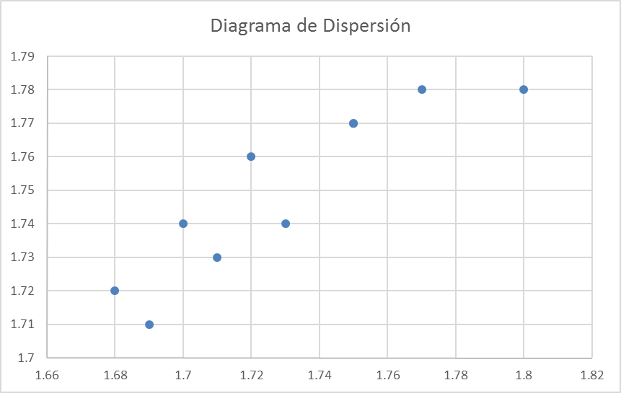
Ejercicio 5
Considera las estaturas de un padre y su hijo
Interpretación
Si 0 < r < 1, existe una correlación positiva, el valor es menor a 1

Slide 8
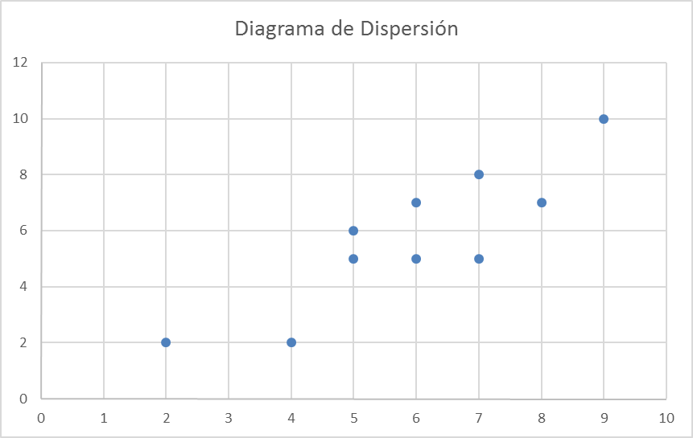
Ejercicio 6.- Diapositiva 96
Conceptos | Matemáticas | Física
 | 2 | 2
 | 4 | 2
 | 5 | 5
 | 5 | 6
 | 6 | 5
 | 6 | 7
 | 7 | 5
 | 7 | 8
 | 8 | 7
 | 9 | 10
promedios | 5.9 | 5.7
coeficiente de Pearson | 0.872561191
Interpretación
Si 0 < r < 1, existe una correlación positiva. El menor a 1

Slide 9
Reporte de Lectura: Capítulo X Análisis de Datos Cuantitativos
Procedimiento para analizar cuantitativamente los datos
Principales programas computacionales
Pruebas estadísticas más utilizadas
Usos e interpretación de los métodos

Slide 10
Procedimiento para analizar cuantitativamente los datos
Seleccionar un programa estadístico para analizar los datos y ejecutarlo.
Explorar los datos: a) Analizar descriptivamente los datos por variable. b) Visualizar los datos por variable.
Evaluar la confiabilidad y validez logradas por el instrumento de medición
Analizar mediante pruebas estadísticas las hipótesis planteadas (análisis estadístico inferencial).
Realizar análisis adicionales, si fuera necesario
Preparar los resultados para presentarlos (tablas, gráficas, cuadros, etcétera).

Slide 11
Principales programas computacionales necesarios
Statistical Package for the Social Sciences o Paquete Estadístico para las Ciencias Sociales (SPSS®)
Minitab®
SAS (Sistema de Análisis Estadístico)

Slide 12
Pruebas estadísticas más utilizadas y sus usos.
Distribución de frecuencias: Se definen como el conjunto de puntuaciones ordenadas en sus respectivas categorías.
Se presenta en histogramas
Gráficas
Polígono de frecuencia

Slide 13
Pruebas estadísticas más utilizadas y sus usos
Medidas de tendencia central: Son valores medios o centrales de una distribución que sirven para ubicarla dentro de la escala de medición. El nivel de medición de la variable determina cuál es la medida de tendencia central apropiada.
Moda
Mediana
Media

Slide 14
Pruebas estadísticas más utilizadas y sus usos
Medidas de la variabilidad: Son valores en una distribución y las medidas de variabilidad son intervalos que designan distancias o un número de unidades en la escala de medición.
Rango
Desviación estándar
Varianza

Slide 15
Apreciable Dr. Antonio:
Con la finalidad de cumplir en tiempo y forma, estoy enviando mi tarea como creo que es la forma correcta, sin embargo considero que aun me falta mejorar la interpretación. Si existe la posibilidad el dia de mañana volveré a enviar con algunas modificaciones que ahora creo son necesarias.
Muchas gracias por su entrega hacia esta materia en nuestro beneficio.
Buen dia!
Pd.- Si estoy considerando sus recomendaciones a las otras tareas calificadas. Muchas gracias!

